Slide 1
大数据应用人才培养系列教材
大数据系统运维
刘 鹏 张 燕 总主编
姜才康 主编 陶建辉 副主编

Slide 2
大数据应用人才培养系列教材
第七章 应用变更管理
7.1 变更管理概述
7.2 变更管理流程
7.3 变更配置管理
习题

Slide 3
7.1 变更管理概述
第七章 应用变更管理
变更管理目标
变更管理目标
确保变更被记录然后被评估、授权、决定优先级、计划、测试、实施、记录和审核的一些列控制措施。

Slide 4
7.1 变更管理概述
第七章 应用变更管理
变更管理范围
变更管理范围
范围：变更管理范围主要是指支撑业务服务的应用软件及其依赖的基础设施环境等基础配置项，在整个生命周期内发生变化时管理。

Slide 5
7.1 变更管理概述
第七章 应用变更管理
变更管理的种类
变更管理的种类
标准变更
紧急变更
1、变更请求的发起是由一个已定义的场景或条件来发起的。
2、管理权限事先给予。
3、低风险且易于了解。
1、紧急变更被预留给旨在修复那些严重影响到业务的紧迫程度高的IT服务故障或者紧急的业务需求。
2、紧急变更的测试仍是不可避免的，应避免那些完全未经测试的变更。

Slide 6
7.1 变更管理概述
第七章 应用变更管理
变更管理的原则
应建立组织变更管理文化。
变更管理流程与企业项目管理、利益相关者的变更管理流程要一致。
职责分离。
防止生产环境中的未授权变更。
和其他服务管理进程一致从而可以追踪变更、发现未授权变更。
明确变更窗口。
严格评估影响服务能力的变更的风险和性能。

Slide 7
大数据应用人才培养系列教材
第七章 应用变更管理
7.1 变更管理概述
7.2 变更管理流程
7.3 变更配置管理
习题

Slide 8
7.2 变更管理流程
第七章 应用变更管理
变更的组织架构
变更的
组织架构
变更的组织架构包括CAB，全称变更咨询委员会；以及CCB，全称变更控制委员会和紧急变更控制委员会(ECCB)。

Slide 9
7.2 变更管理流程
第七章 应用变更管理
变更的管理策略
变更数量。
服务中断数量、因为错误规则导致的缺陷或返工、不完整或缺乏评估这类现象的减少。
未经授权的变更数量。。
无计划变更和紧急修复的数量和百分比。
变更成功率。
变更失败的数量。
变更回退的数量。
紧急变更数量

Slide 10
7.2 变更管理流程
第七章 应用变更管理
变更的流程控制
变更的规划和控制
变更的发布和调度
变更决策和授权
质量和控制
管理报告
了解变更影响
持续改进

Slide 11
7.2 变更管理流程
第七章 应用变更管理
变更管理流程
1、创建和记录变更请求
2、变更请求审核
3、变更评估
4、变更的风险
5、分配优先次序
6、变更的规划和调度
7、变更的授权
8、协调变更执行
9、变更回顾、关闭

Slide 12
7.2 变更管理流程
第七章 应用变更管理
创建和记录变更请求
变更是由发起者通过一请求发起的。对于一个能给组织或财政带来重大影响的重大变更，变更提议需要被完整说明，并连同从业务和财政角度来说明。
变更记录，记录了变更的所有历史痕迹，从变更请求和随后已设定的参数记录中获得信息，如优先和授权、执行和检查信息。

Slide 13
7.2 变更管理流程
第七章 应用变更管理
变更请求审核
应过滤以下变更：
不合理的变更请求。
2、过期、已接受、被拒绝或仍在审议中被重复提交的变更请求。
3、提交不完整变更请求。

Slide 14
7.2 变更管理流程
第七章 应用变更管理
变更评估
谁提出的原因。
变更的原因。
变更的回报。
变更带来的那些风险。
变更所需要的资源。
谁来负责建立、测试和实施变更。
变更之间的关系。

Slide 15
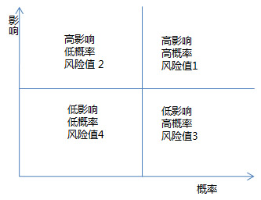
7.2 变更管理流程
第七章 应用变更管理
变更的风险

Slide 16
7.2 变更管理流程
第七章 应用变更管理
分配优先次序
确定变更顺序的。每一个变更都包括发起人对影响的评估和变更的紧迫性。变更优先是来自于影响性和紧迫性。最初的影响性和紧急度是由发起人提供的，但在变更授权流程中优先次序可能会被修改所以风险评估在这一阶段就很重要。变更顾问组织为了评估实施或者不实施变更所引发的风险时需要业务影响信息。影响是基于有利于业务的变更或由于错误变更造成损失和成本。影响无法用绝对数值表示，但可以取决于某些事情或某些情况的可能性。

Slide 17
7.2 变更管理流程
第七章 应用变更管理
变更的规划和调度
仔细的规划变更确保变更管理流程中每一个任务都是明确的；其他流程所包含的任务；给那些变更和发布的供应商或项目提供多少流程接口。许多变更可能是属于一个发布里的，有可能是设计、测试和发布。也有许多独立的变更组成一个发布，这可能造成复杂的依赖关系难以管理。建议变更管理中，调度变更时优先考虑业务而不是IT的需求。
事先商定和已确定的变更和发布窗口能帮助组织改善计划和整个变更发布。只要有可能，变更管理应安排授权，进行发布目标变更或部署软件包和分配相应资源。变更管理协调产品和变更日程的分配和预计服务中断。变更日程包括所有授权实施变更及实施日期的详细信息。预计服务中断包含SLA协议和可用性中的变更细节。

Slide 18
7.2 变更管理流程
第七章 应用变更管理
变更的授权
01
02
03
预期业务风险
对财政影响
范围变化

Slide 19
7.2 变更管理流程
第七章 应用变更管理
调度变更执行
已授权的变更会被提交给执行变更的相关技术组，建议使用正规的方式来实现，便于对其追踪。变更管理应确保变更如期完成，管理主要起到协调作用，具体实施由其他人员负责。每个变更都应提前准备修复程序并将其文档化。因为实施期间或实施后发生错误时这些程序能以对业务最小影响下进行快速恢复。变更管理有监督的作用，确保变更是经过测试的。对于没有经全面测试的变更需要在执行时特别关注。

Slide 20
7.2 变更管理流程
第七章 应用变更管理
变更回顾、关闭
变更完成后变更管理者应对结果进行评估。评估还要包括由变更引起的任何事件。变更回顾应确认变更是否达到目标，应吸取的经验对今后的变更进行改进。变更若没有实现目标，变更管理应决定后续的行动，如果达到目标应关闭变更。

Slide 21
大数据应用人才培养系列教材
第七章 应用变更管理
7.1 变更管理概述
7.2 变更管理流程
7.3 变更配置管理
习题

Slide 22
7.3 变更配置管理
第七章 应用变更管理
变更配置管理
为了管理大型复杂的IT服务和基础设施，资产和配置管理需要使用配置管理系统CMS。在指定范围内CMS掌握着所有配置项信息。CMS为所有服务组件与相关事故、问题、已知错误、变更发布、文档、公司数据、供应商、客户信息做关联。

Slide 23
大数据应用人才培养系列教材
第七章 应用变更管理
7.1 变更管理概述
7.2 变更管理流程
7.3 变更配置管理
习题

Slide 24
习题：
1.请简要描述变更管理的活动流程。
2.请简要描述发布管理的活动流程。
3.请简要描述变更管理的关键绩效指标和衡量标准。
4.请简要描述发布管理的关键绩效指标和衡量标准。

Slide 25
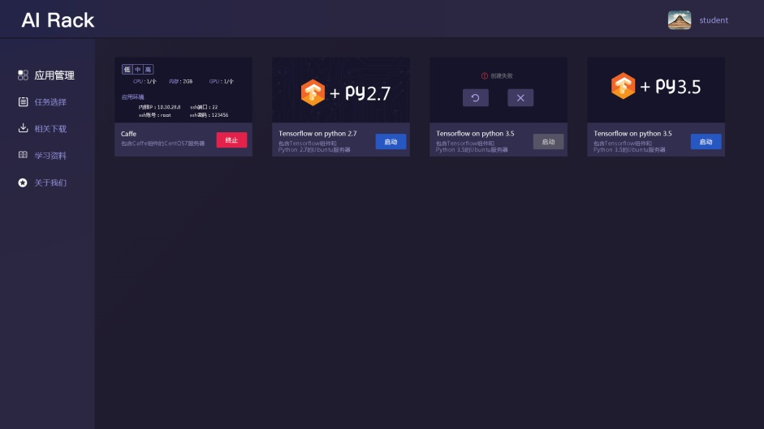
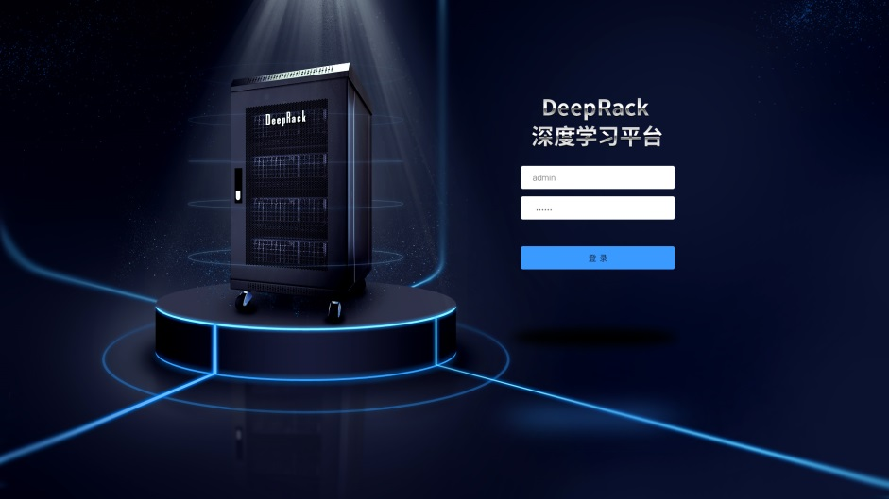
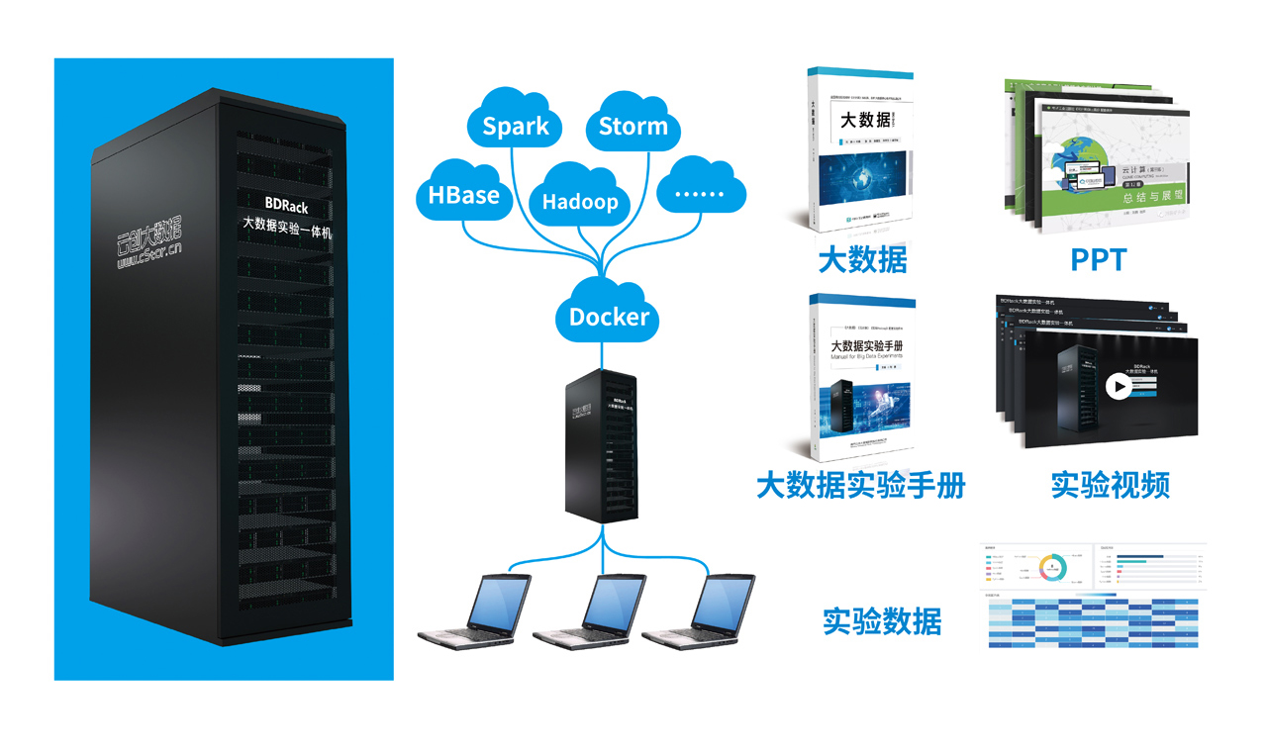
AIRack人工智能实验平台
——一站式的人工智能实验平台
DeepRack深度学习一体机
——开箱即用的AI科研平台
BDRack大数据实验平台——一站式的大数据实训平台

Slide 26
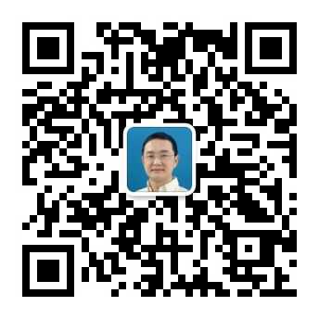
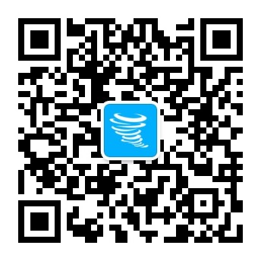
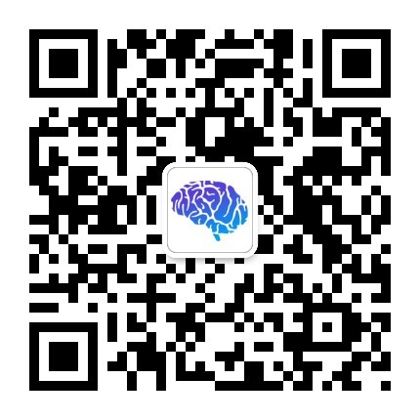
云创公众号推荐
刘鹏看未来
云计算头条
中国大数据
深度学习世界
微信号：lpoutlook
微信号：chinacloudnj
微信号：cstorbigdata
微信号：dl-world
云创大数据订阅号
云创大数据服务号
高校大数据与人工智能
微信号：cStor_cn
微信号：cstorfw
微信号：data_AI

Slide 27
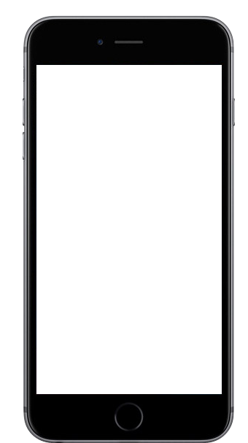
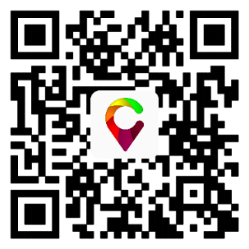
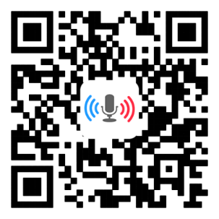
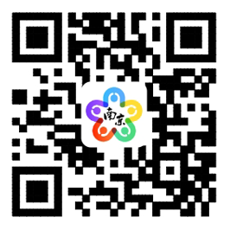
手机APP推荐
我的PM2.5
同声译
我的南京
科技头条
随时随地准确
查看身边的
PM2.5值
支持26种语言
互译的实时翻
译软件
云创大数据为路
况大数据应用提
供技术支持
汇聚前沿资讯
的科技情报站

Slide 28
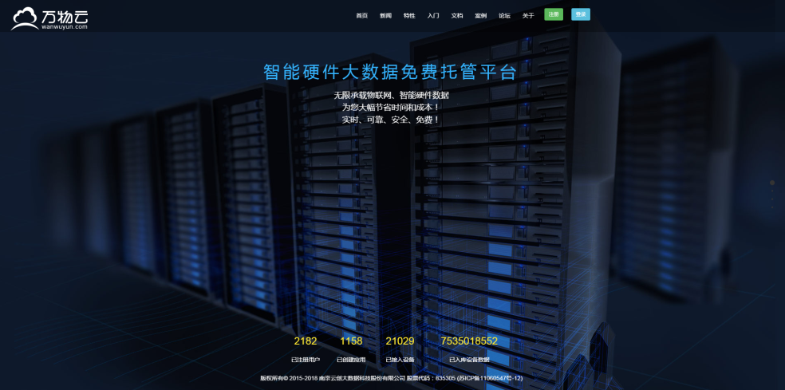
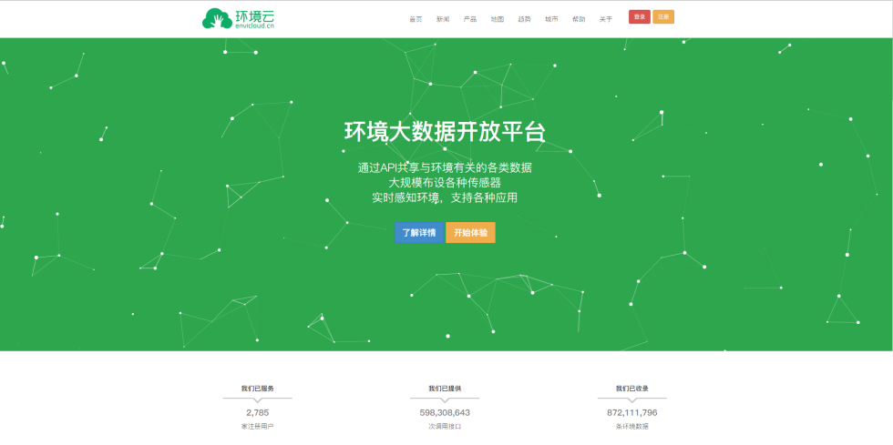
网站推荐
万物云
智能硬件大数据免费托管平台
环境云
环境大数据开放共享平台

Slide 29
感谢聆听

